Slide 1
Дидактическое пособие
«Чудо-колпачок»
Подготовила воспитатель: Азарова Г.А.

Slide 2
Дидактическое пособие «Чудо-колпачок» - проще не придумаешь. Вот что можно сказать про это пособие. Оно представляет собой набор ярких крышечек разного цвета, нанизанных на разноцветные шнурки, шпажки.
Данное пособие помогает учить ребенка дифференцировать четыре основных цвета (красный, синий, желтый, зеленый), тренировать в назывании их. С его помощью можно тренировать пальчики малыша, то есть, развивать мелкую моторику рук, соотносить действия и координацию движения обеих рук.
Развивается усидчивость, глазомер. Играя, малыш получает большое эмоциональное удовлетворение.
Кроме этого, можно использовать разноцветные крышечки, как мозаичный материал. Малыш легко сможет построить цветочек, солнышко, тучку с дождем, домик и другое. В одной поделке можно сочетать разные цвета, а можно разделить их по цветовой гамме.
С помощью шпажек можно собрать разноцветные пирамидки. А в гости на занятие приходит забавный человечек или разноцветная гусеница, которые с удовольствием играют с малышами.
При минимуме затрат можно организовать малышу интересную, разнообразную, познавательную игру, которая будет развивать и обучать его.

Slide 3
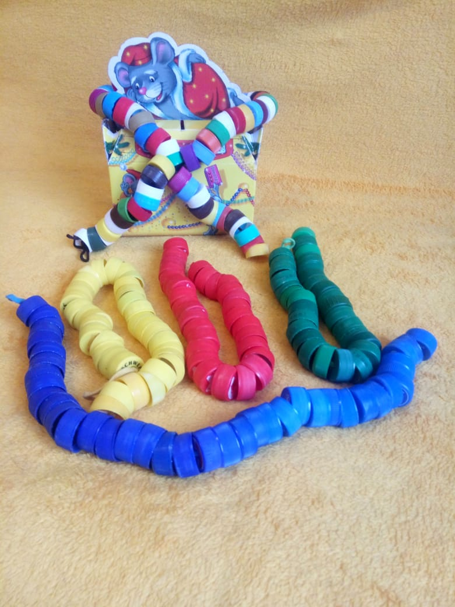

Slide 4
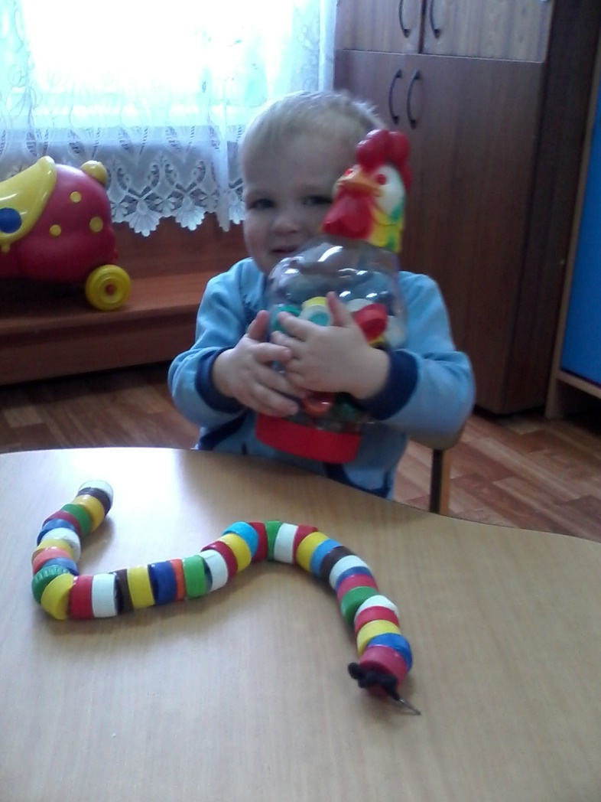

Slide 5
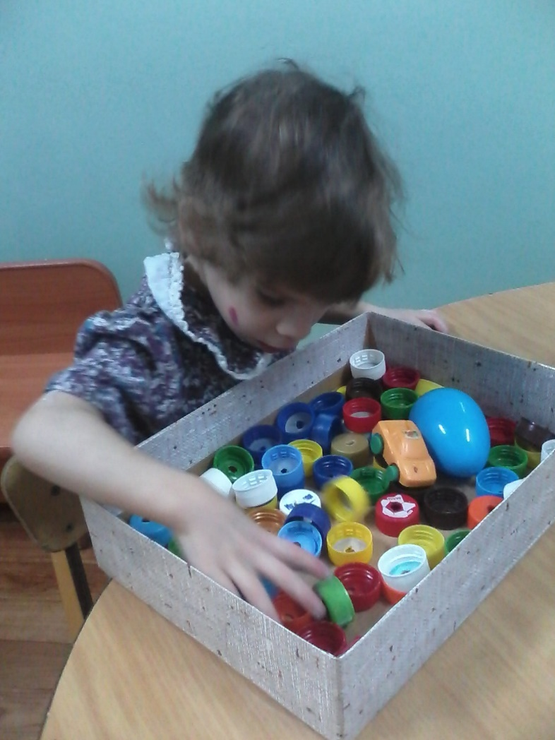
Сухой бассейн

Slide 6
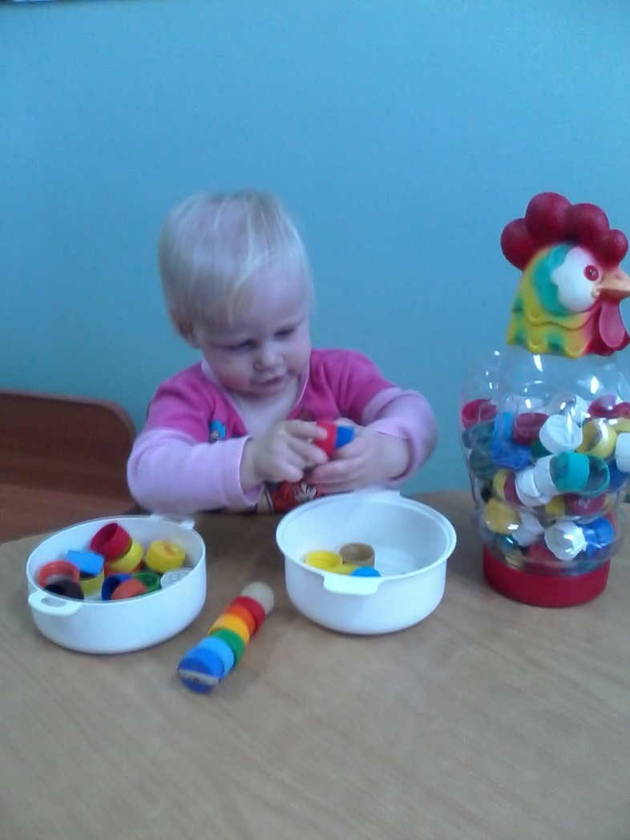
Перекладывание предметов

Slide 7
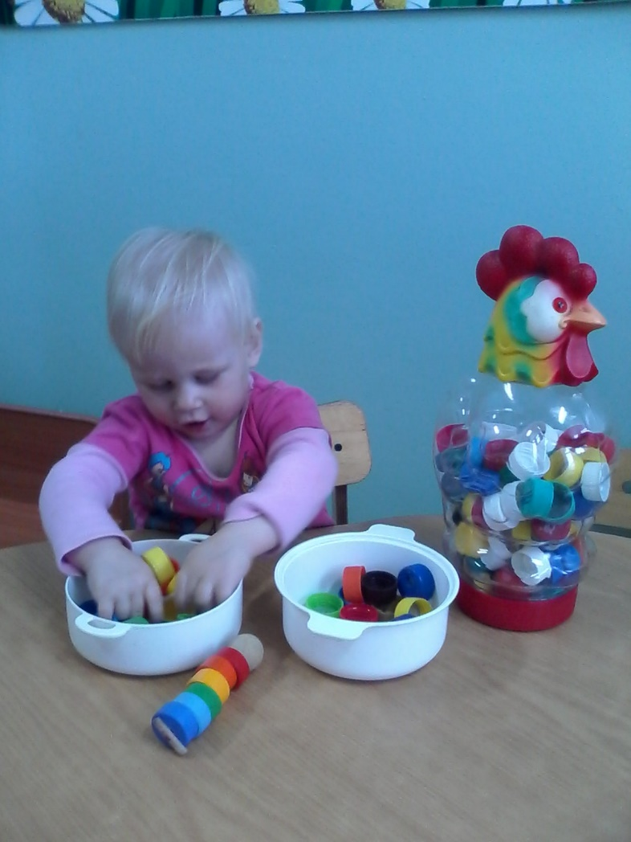
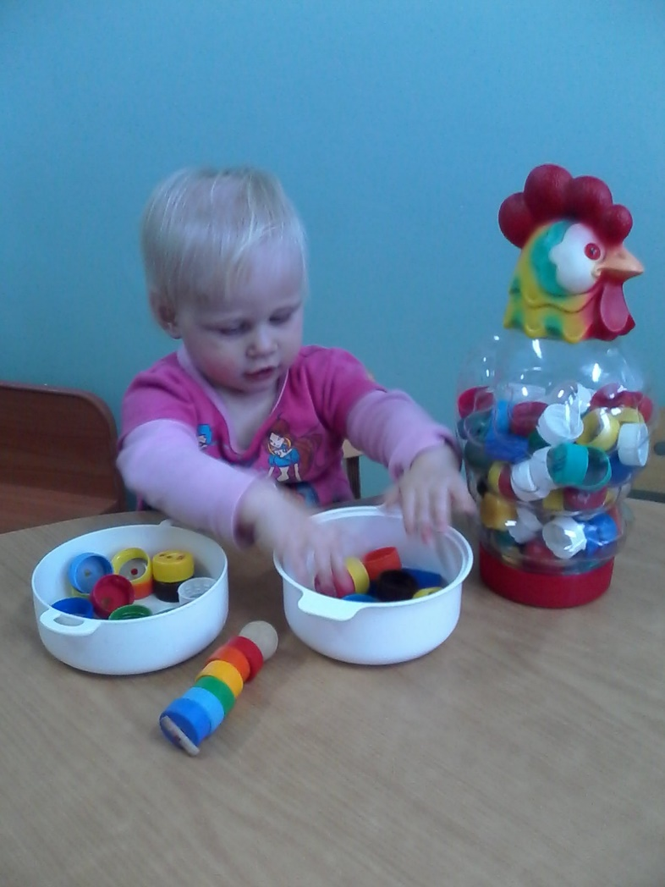

Slide 8
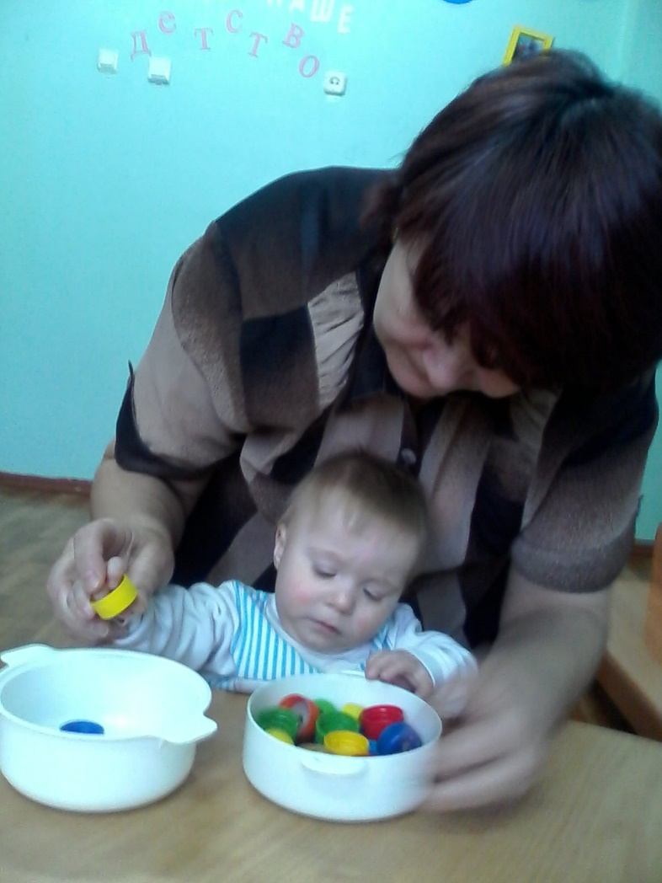
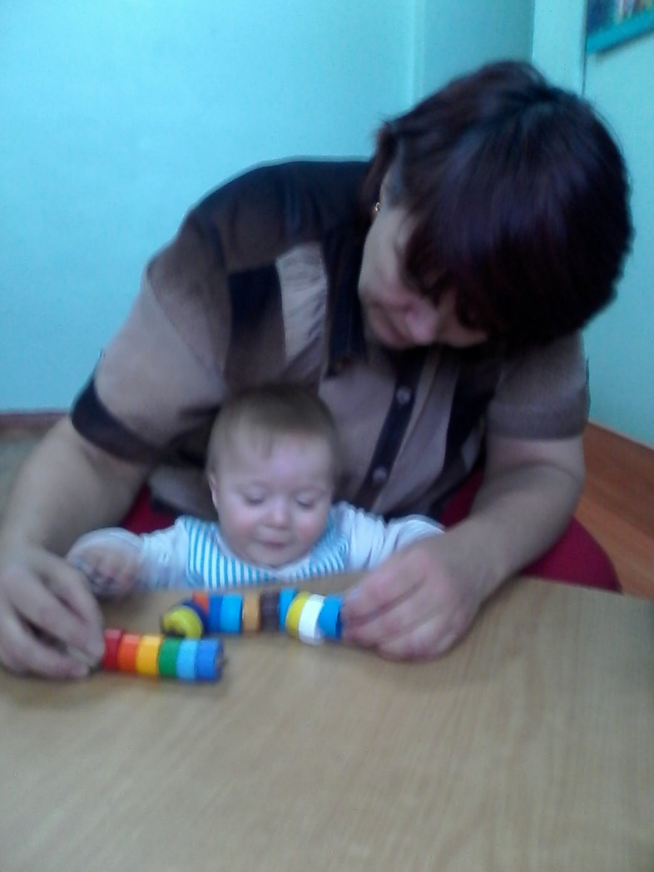

Slide 9
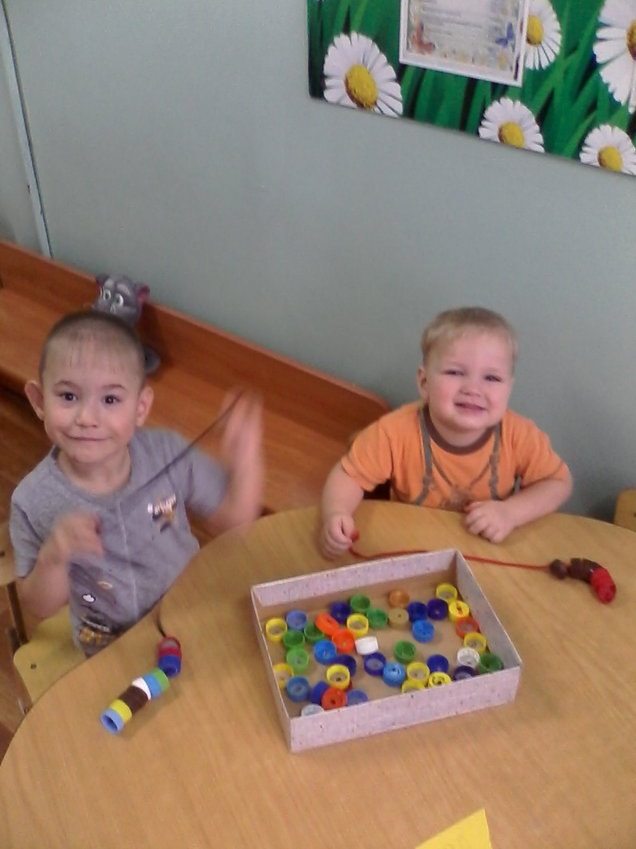
Нанизывание на шнурок

Slide 10
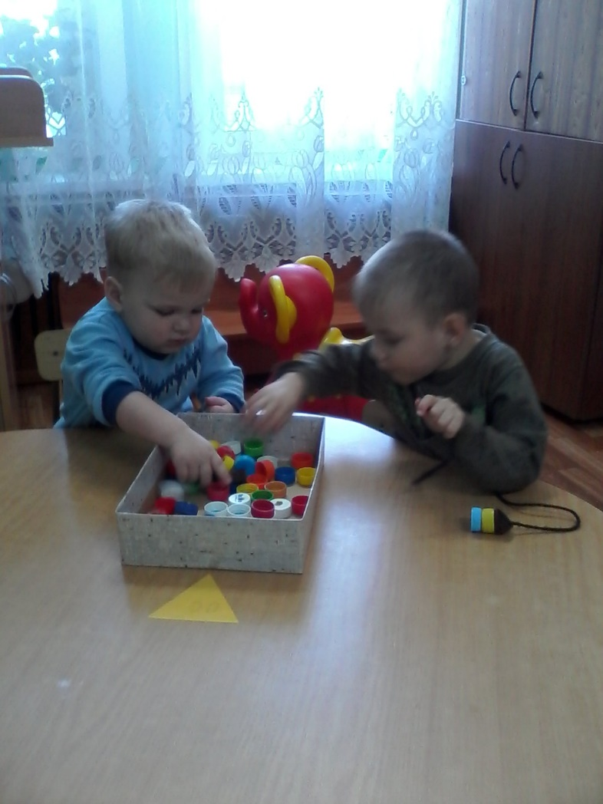
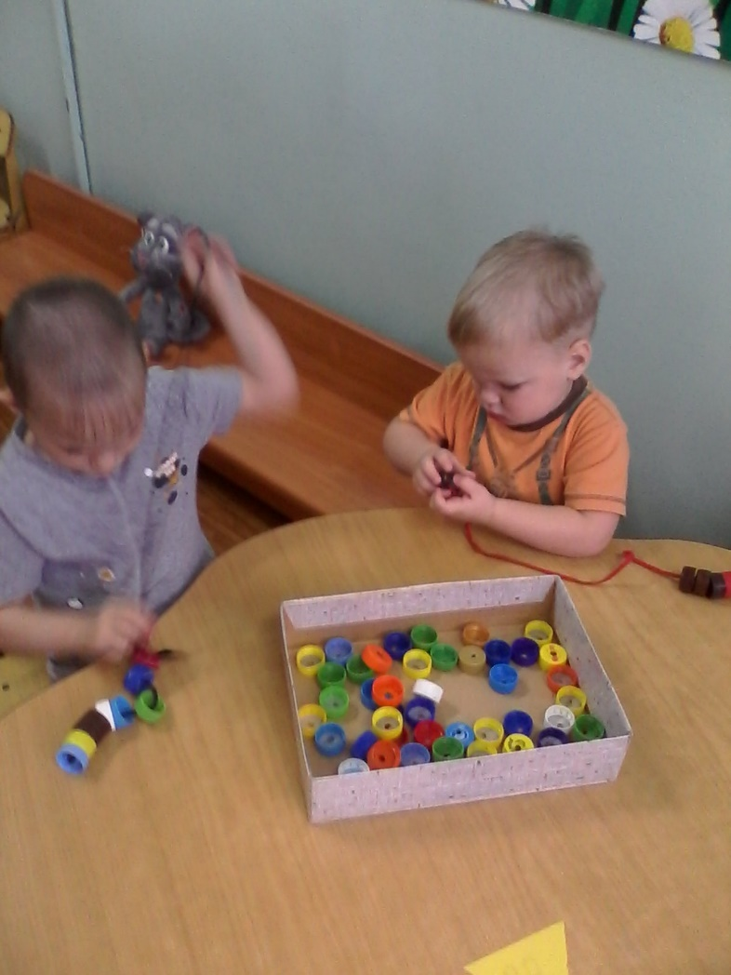

Slide 11
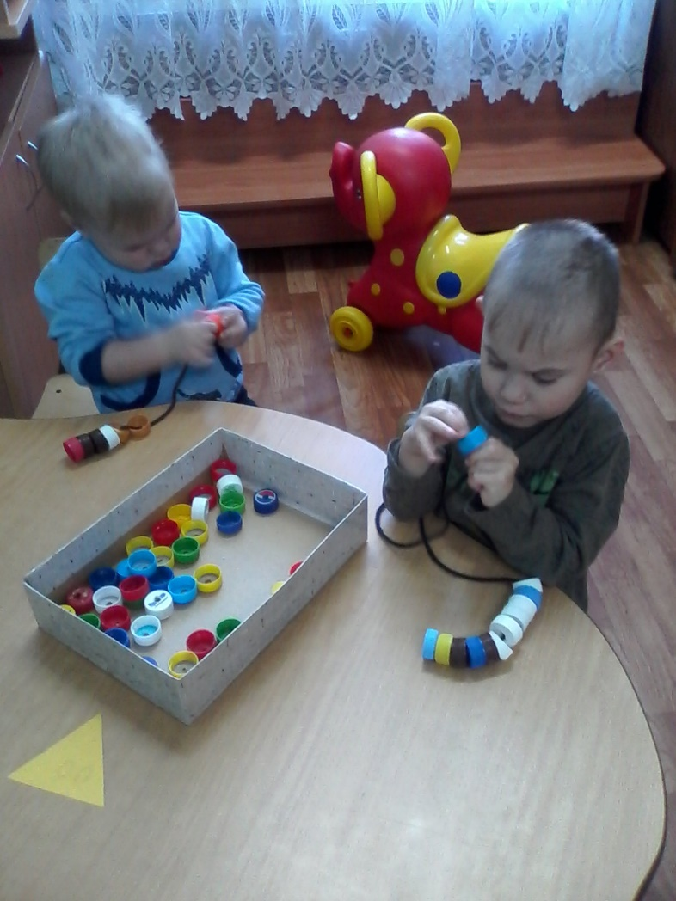

Slide 12
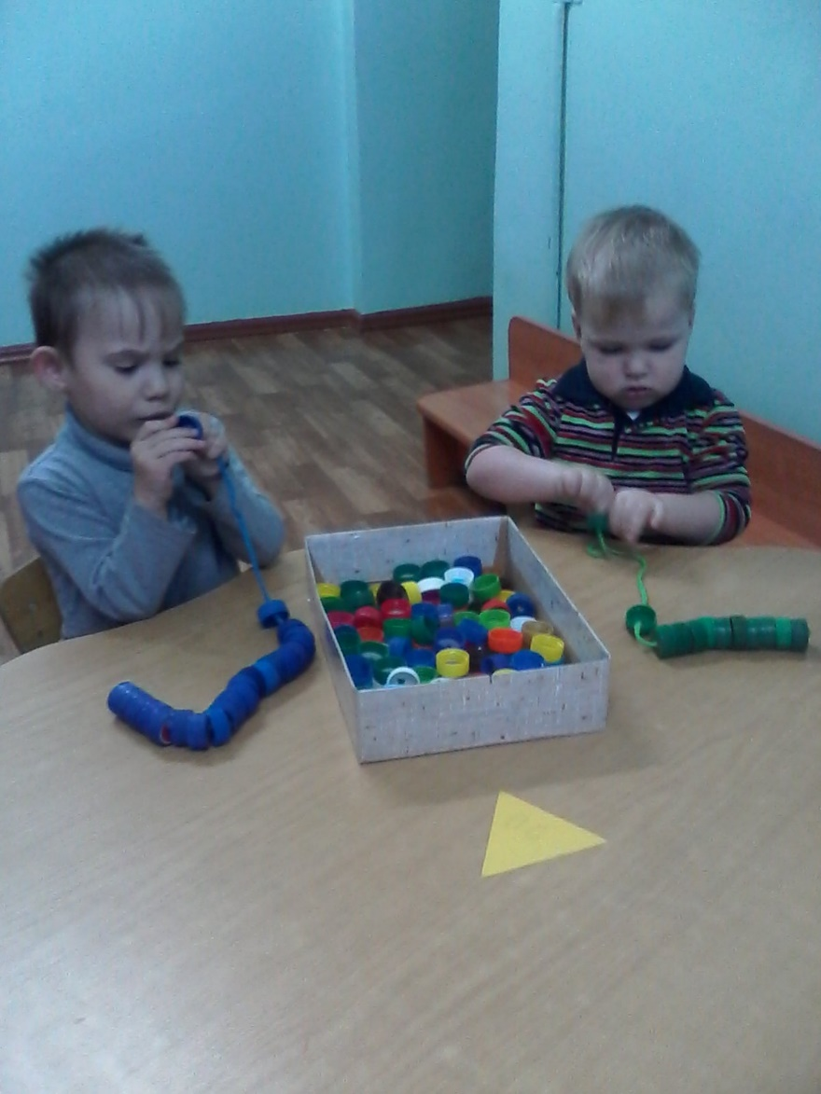
Соотносим по цвету

Slide 13
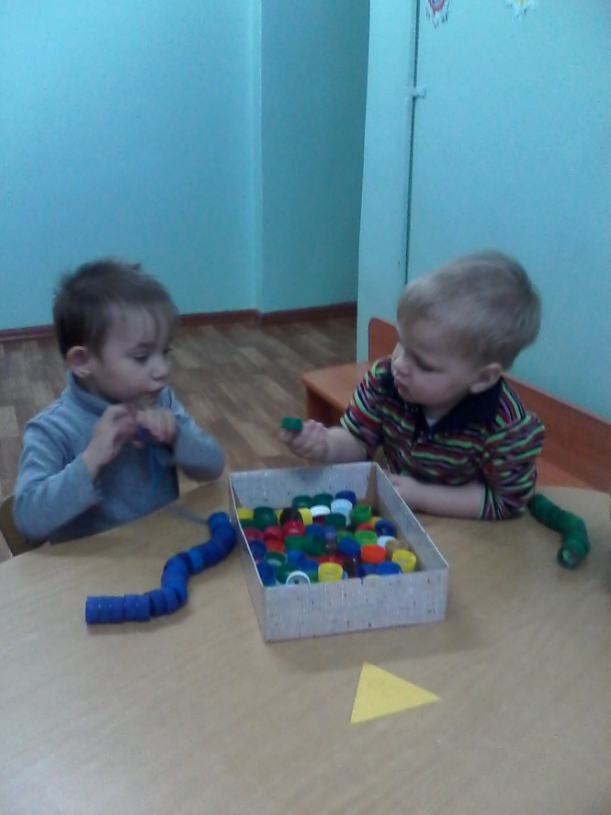
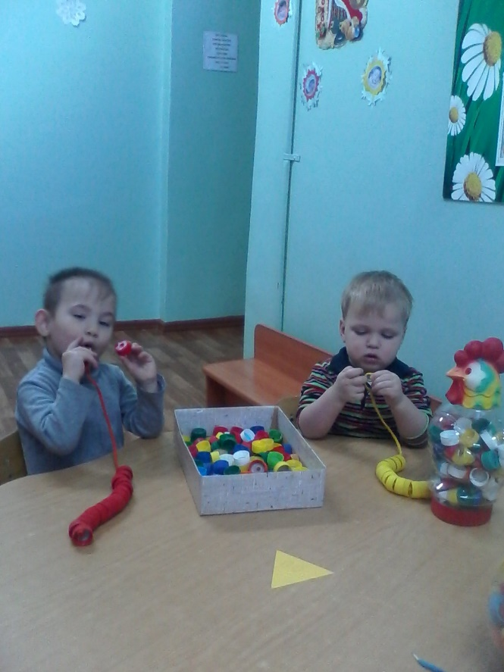

Slide 14
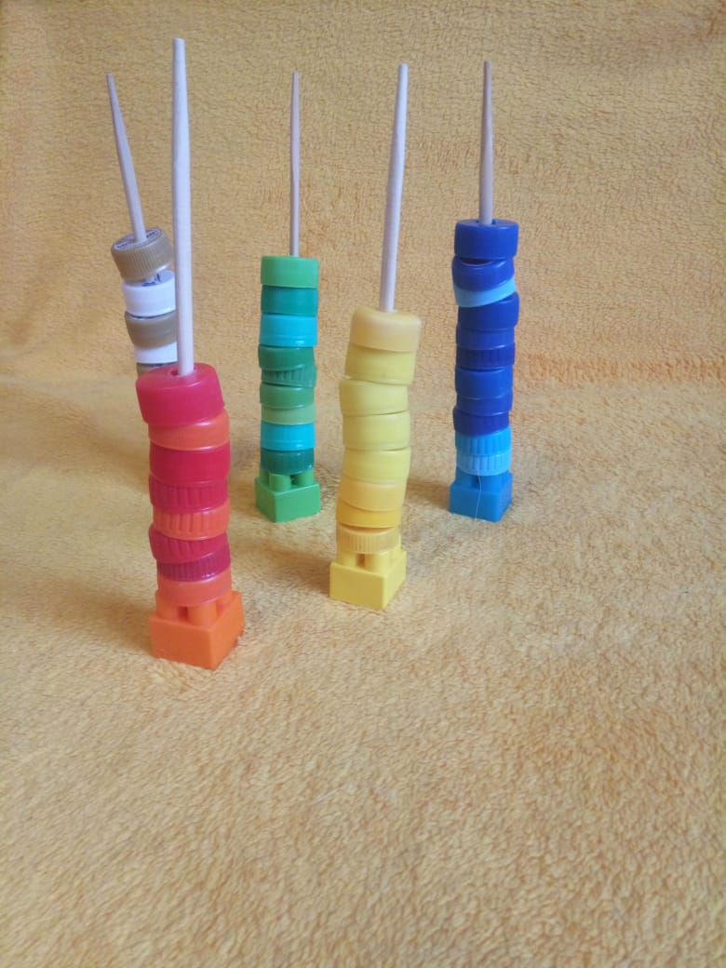
Собираем пирамидку

Slide 15
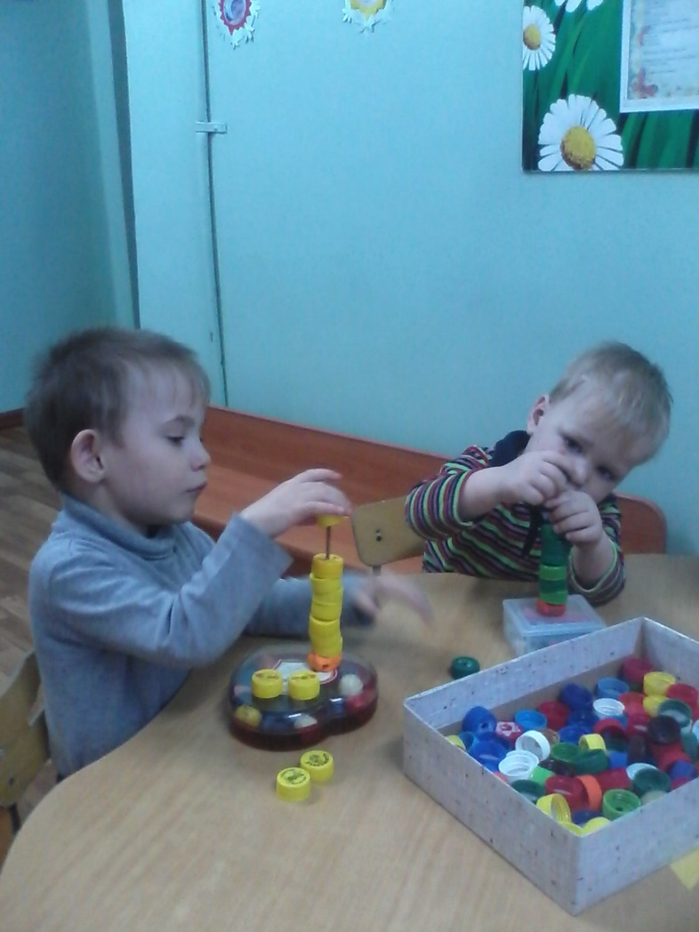
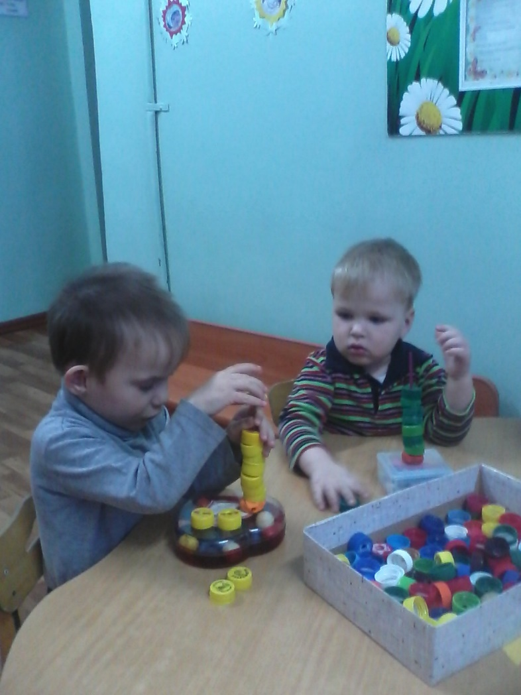

Slide 16
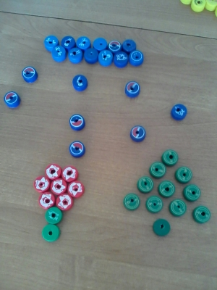
Собираем мозаику

Slide 17
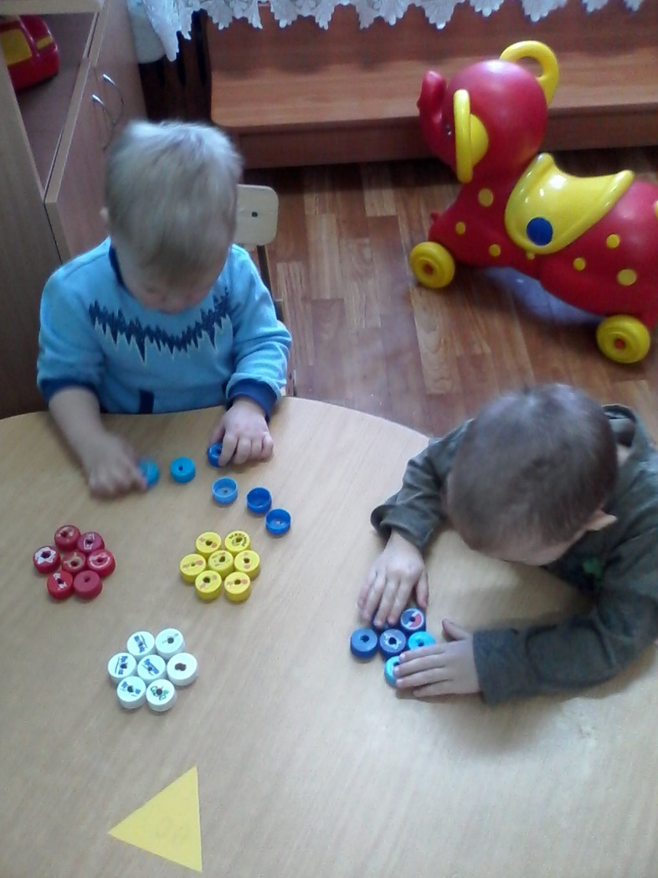
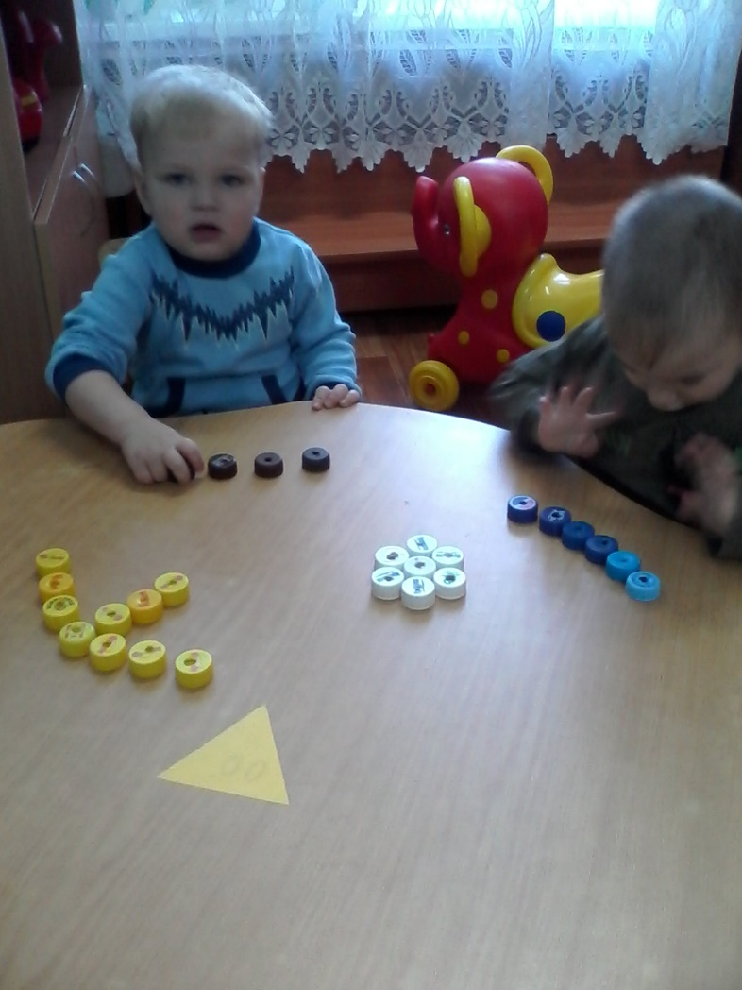

Slide 18
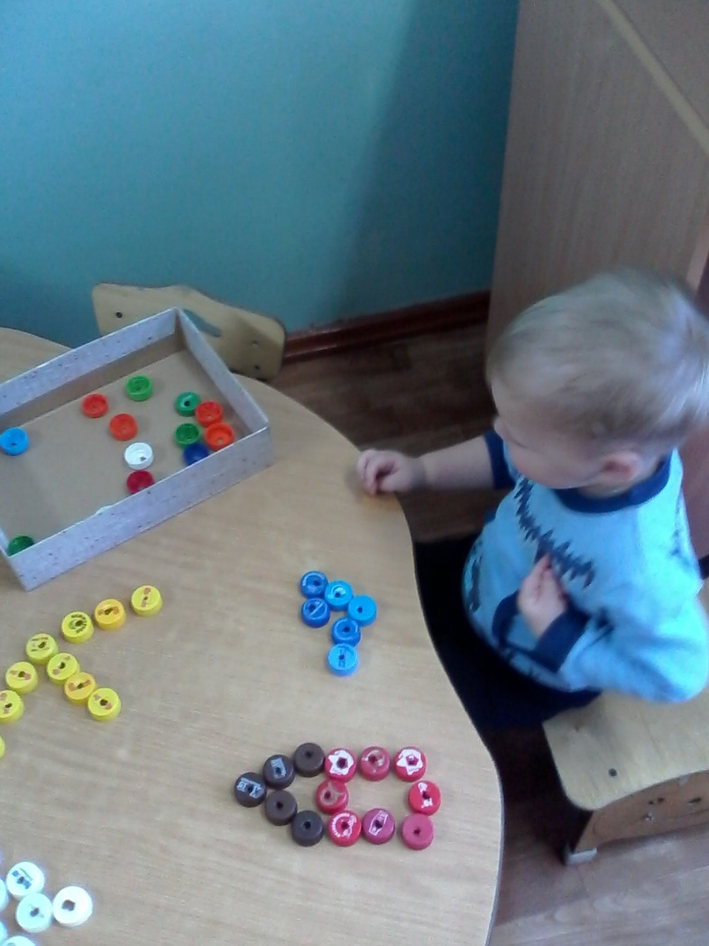

Slide 19
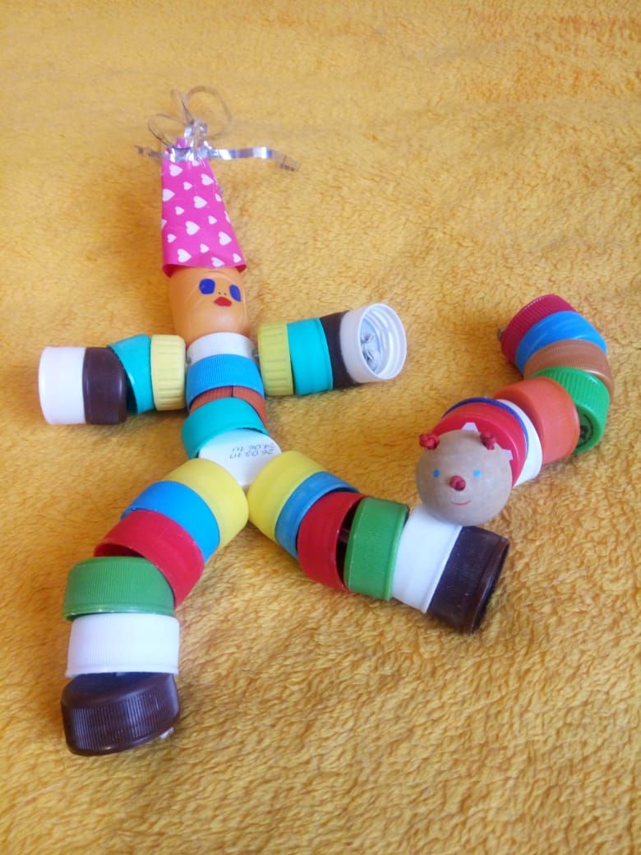

Slide 20
Благодарю за внимание!

